Slide 1

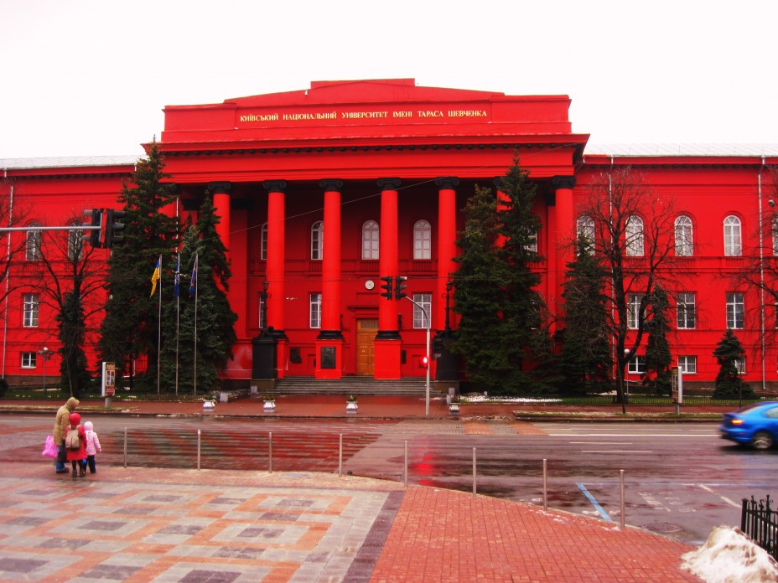

Slide 2
Київський національний університет імені Тараса Шевченка
ТЕОРІЯ АВТОМАТИЧНОГО УПРАВЛІННЯ
Практичне заняття № 3
«ПЕРЕТВОРЕННЯ СТРУКТУРНИХ СХЕМ ТА ВИЗНАЧЕННЯ ПЕРЕДАТНИХ ФУНКЦІЙ САУ»

Slide 3
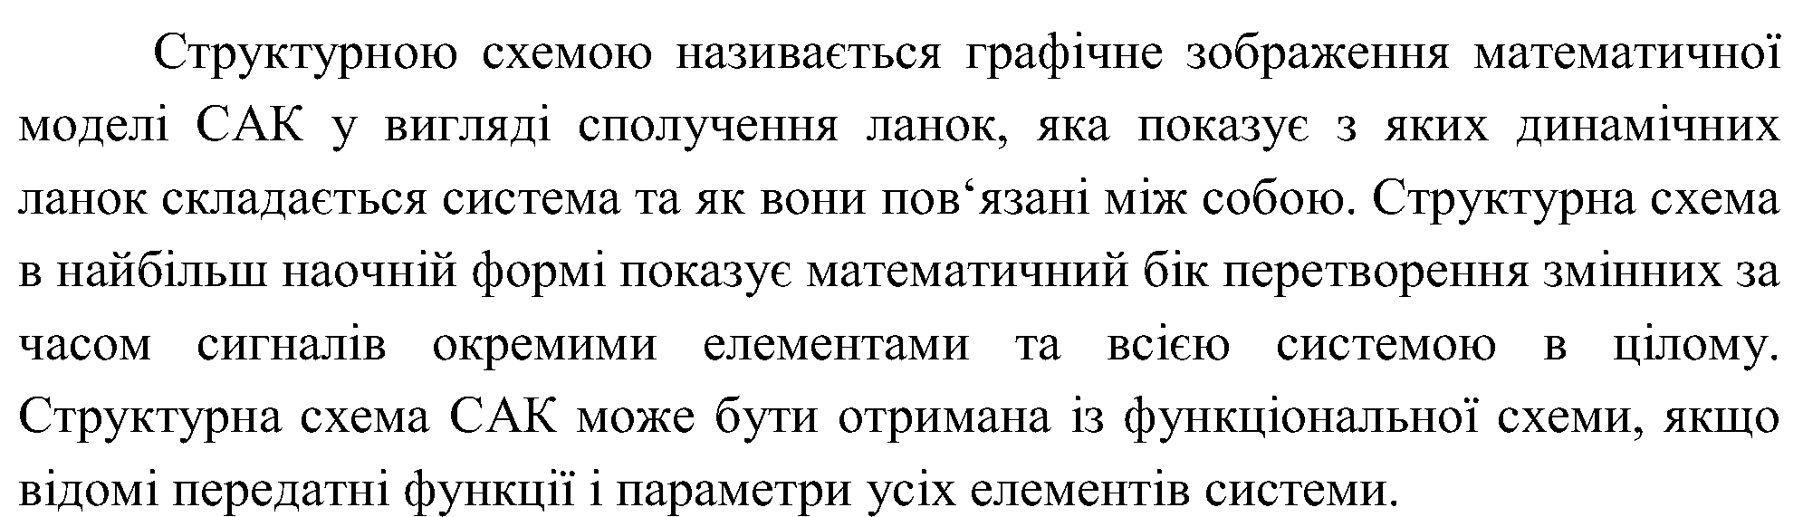
Київський національний університет імені Тараса Шевченка
3. ПЕРЕТВОРЕННЯ СТРУКТУРНИХ СХЕМ ТА ВИЗНАЧЕННЯ ПЕРЕДАТНИХ ФУНКЦІЙ САУ

Slide 4
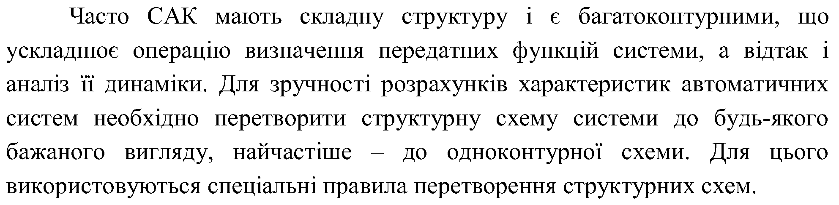
Київський національний університет імені Тараса Шевченка

Slide 5
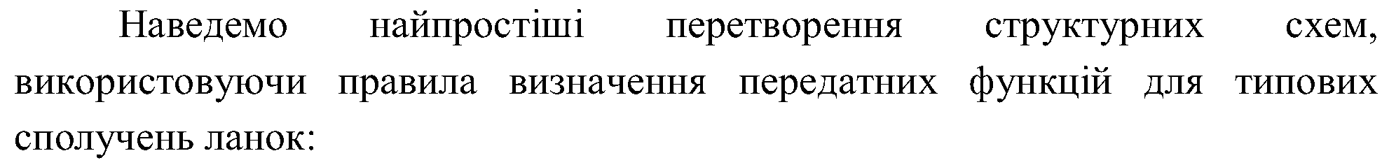
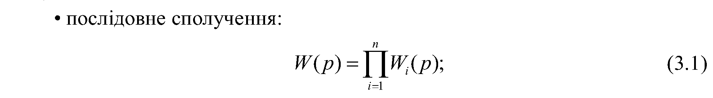
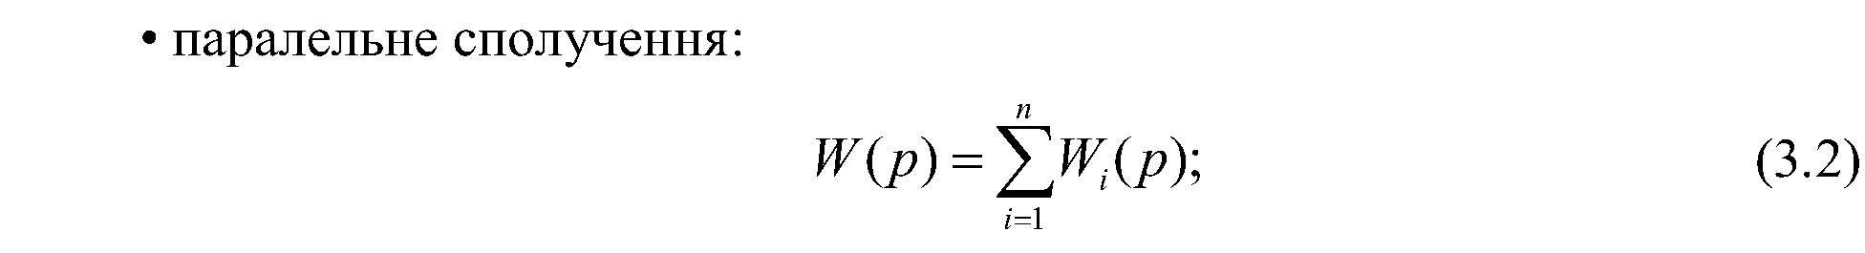
Київський національний університет імені Тараса Шевченка

Slide 6
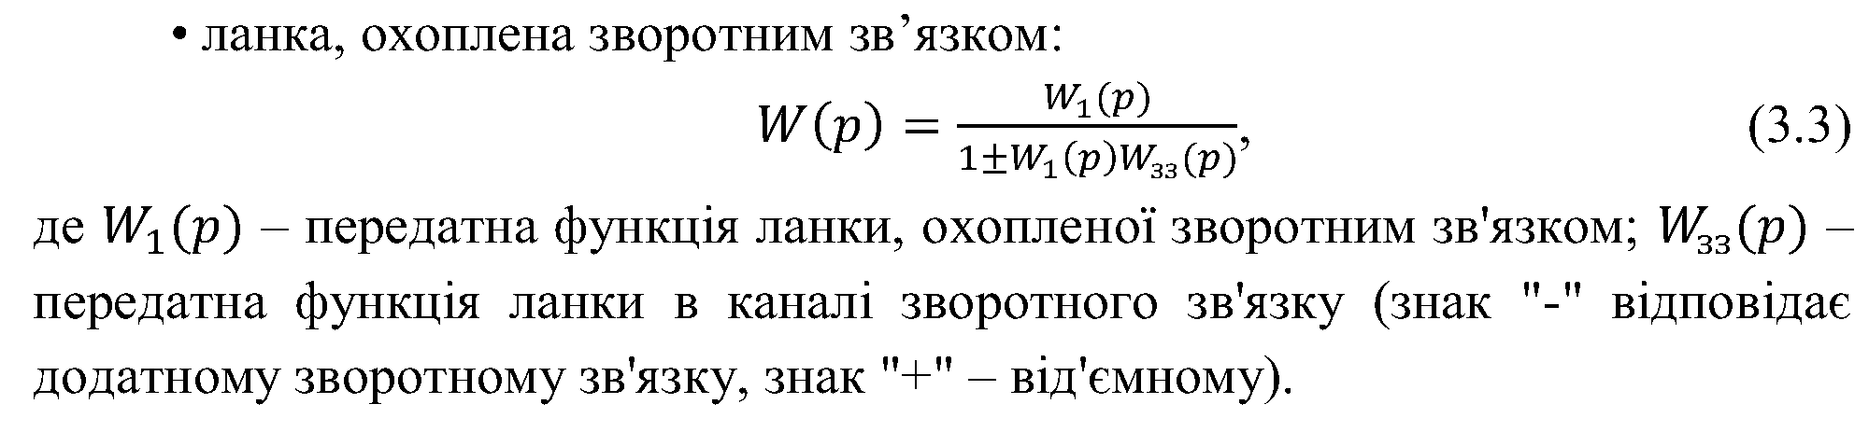
Київський національний університет імені Тараса Шевченка

Slide 7
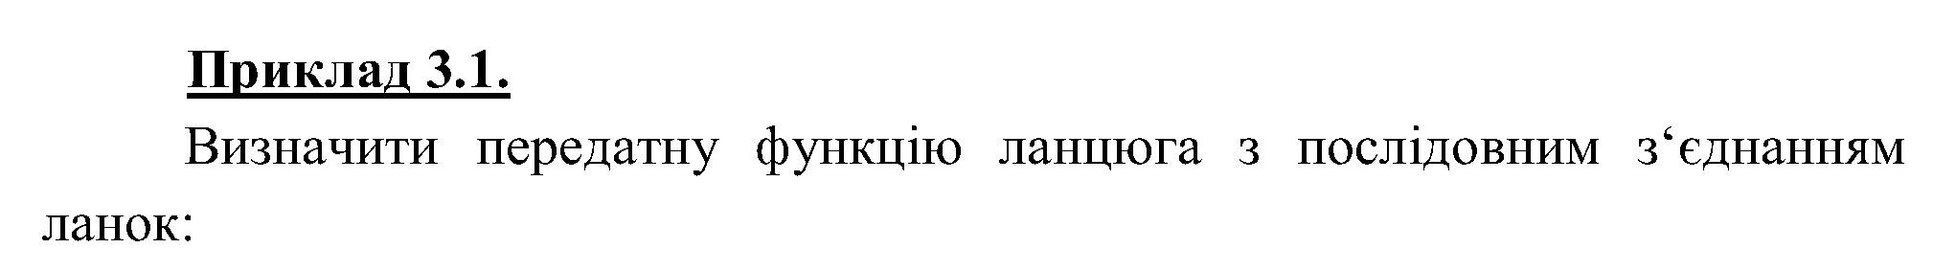


Київський національний університет імені Тараса Шевченка

Slide 8
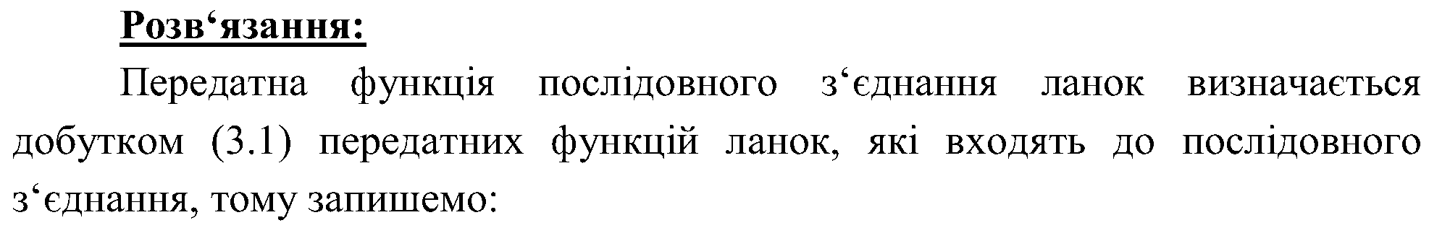
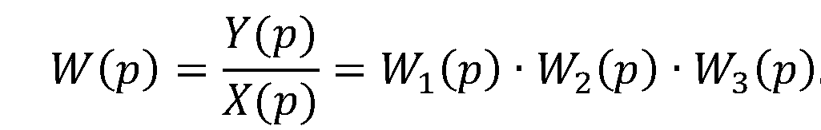

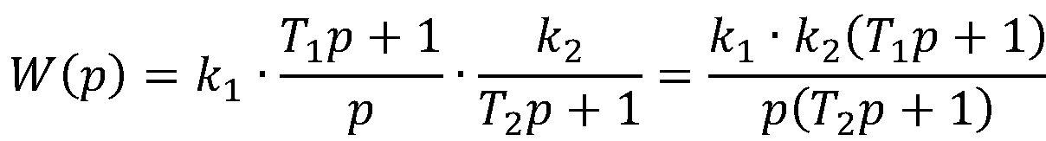
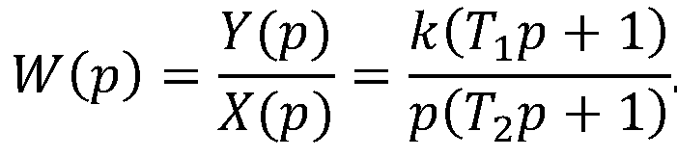
Київський національний університет імені Тараса Шевченка

Slide 9
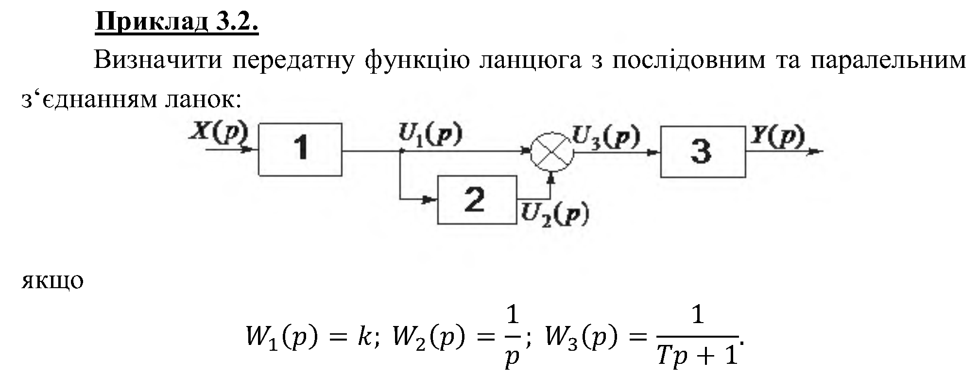
Київський національний університет імені Тараса Шевченка

Slide 10
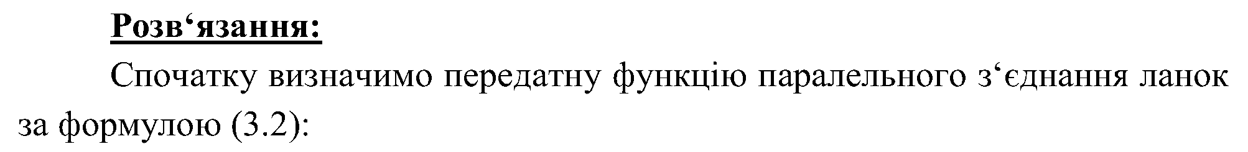
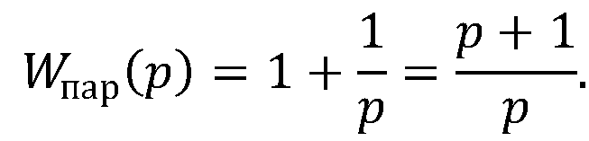
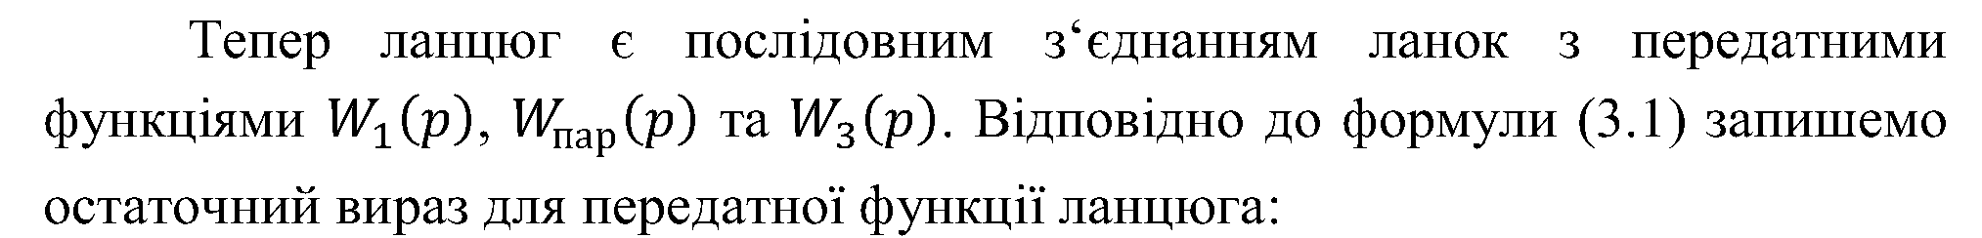
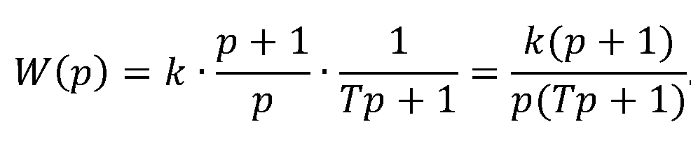
Київський національний університет імені Тараса Шевченка

Slide 11
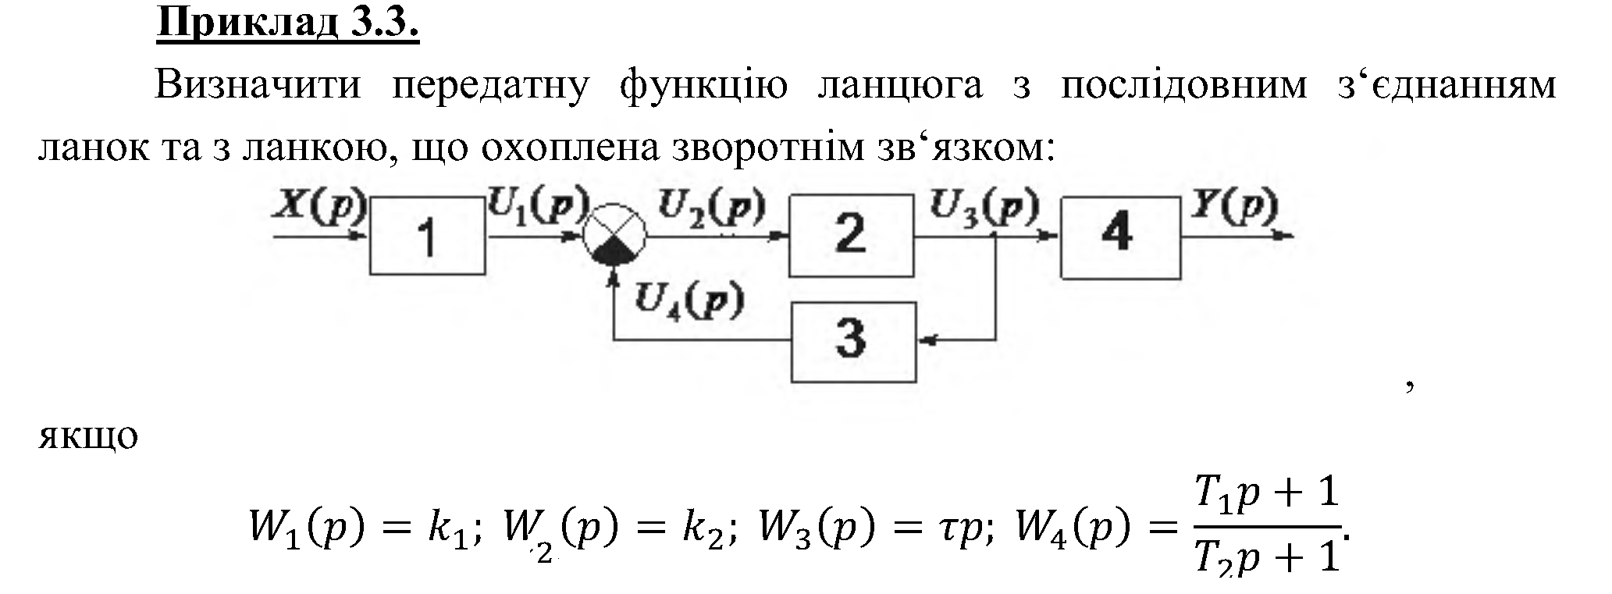
Київський національний університет імені Тараса Шевченка

Slide 12
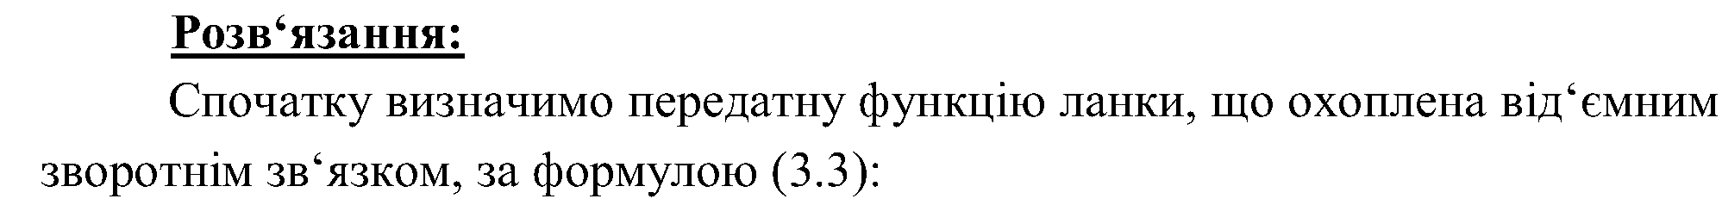
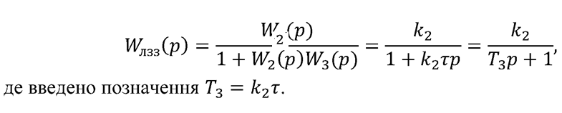
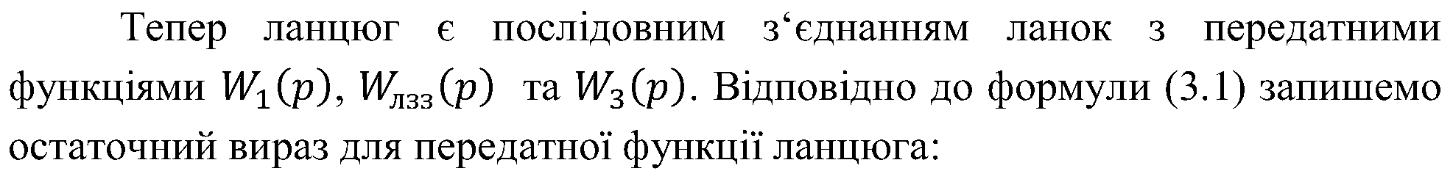
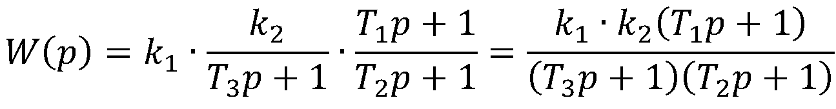
Київський національний університет імені Тараса Шевченка

Slide 13
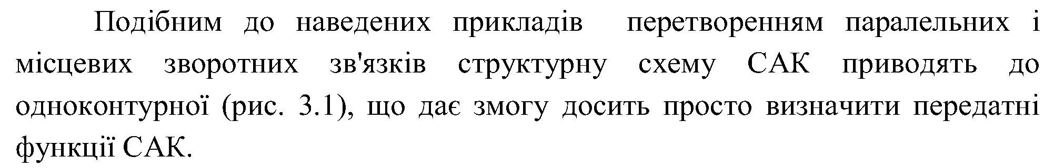
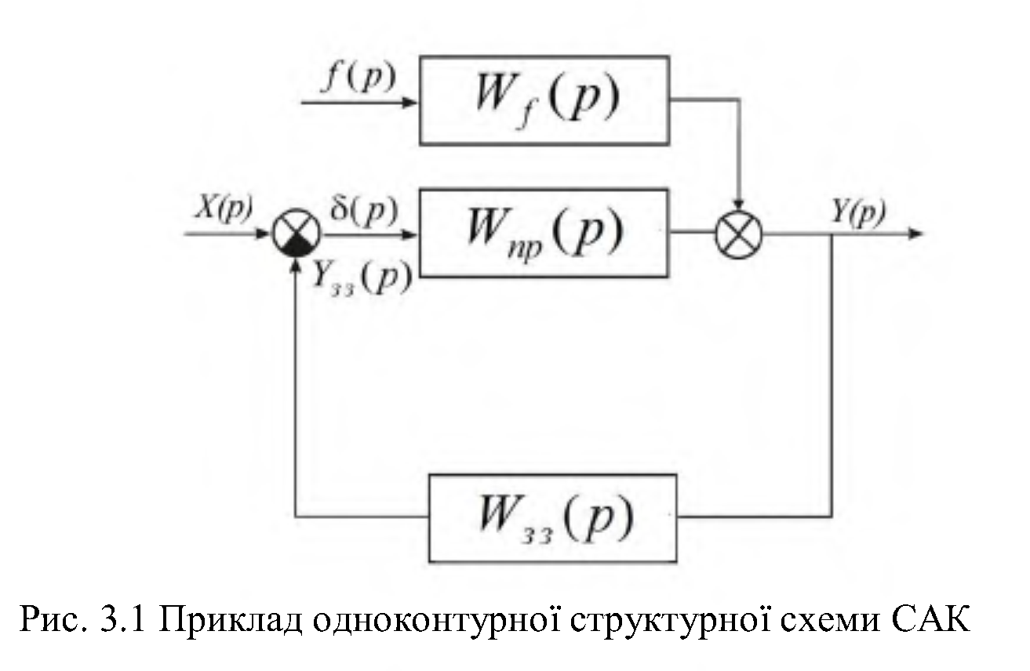
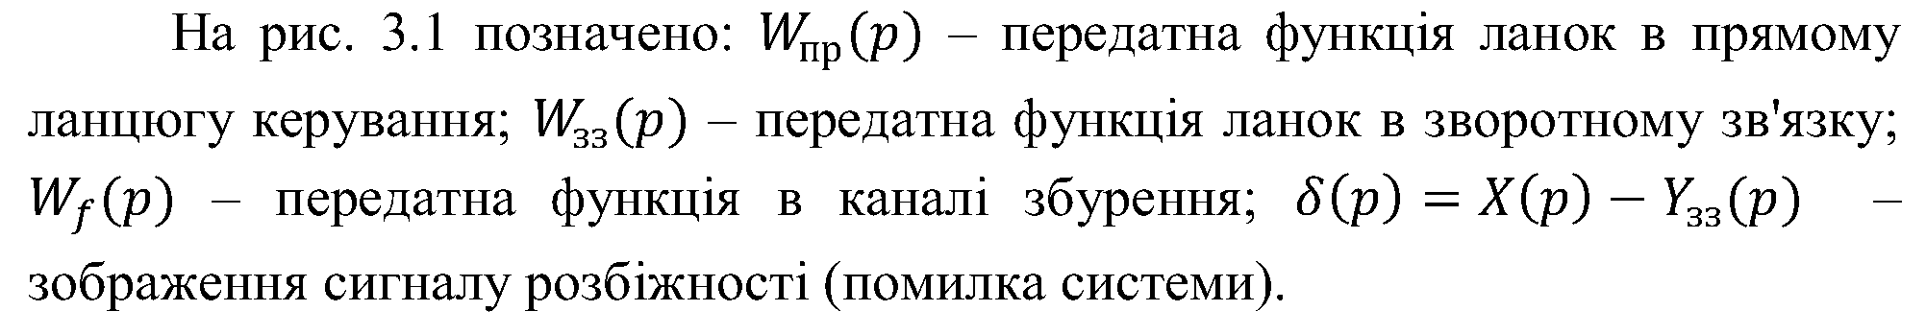
Київський національний університет імені Тараса Шевченка

Slide 14
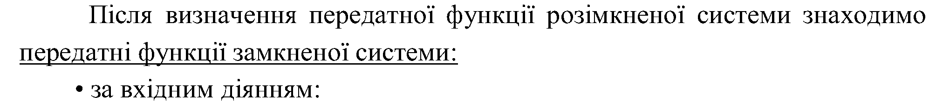
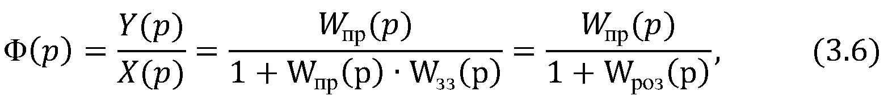
Київський національний університет імені Тараса Шевченка

Slide 15
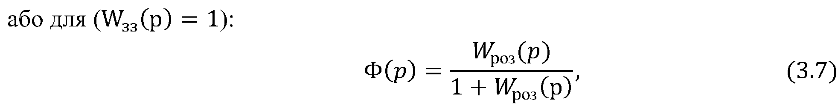
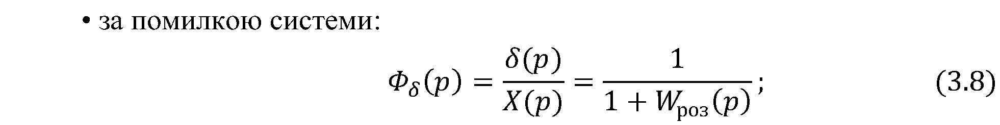
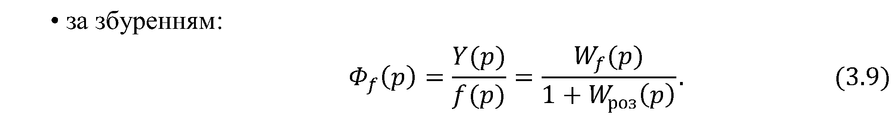
Київський національний університет імені Тараса Шевченка

Slide 16
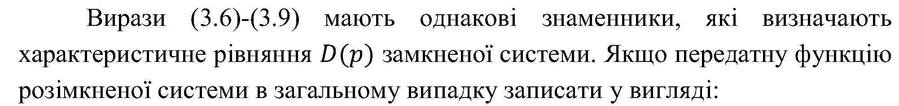
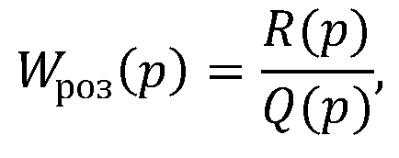
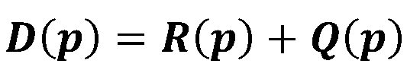
Київський національний університет імені Тараса Шевченка

Slide 17
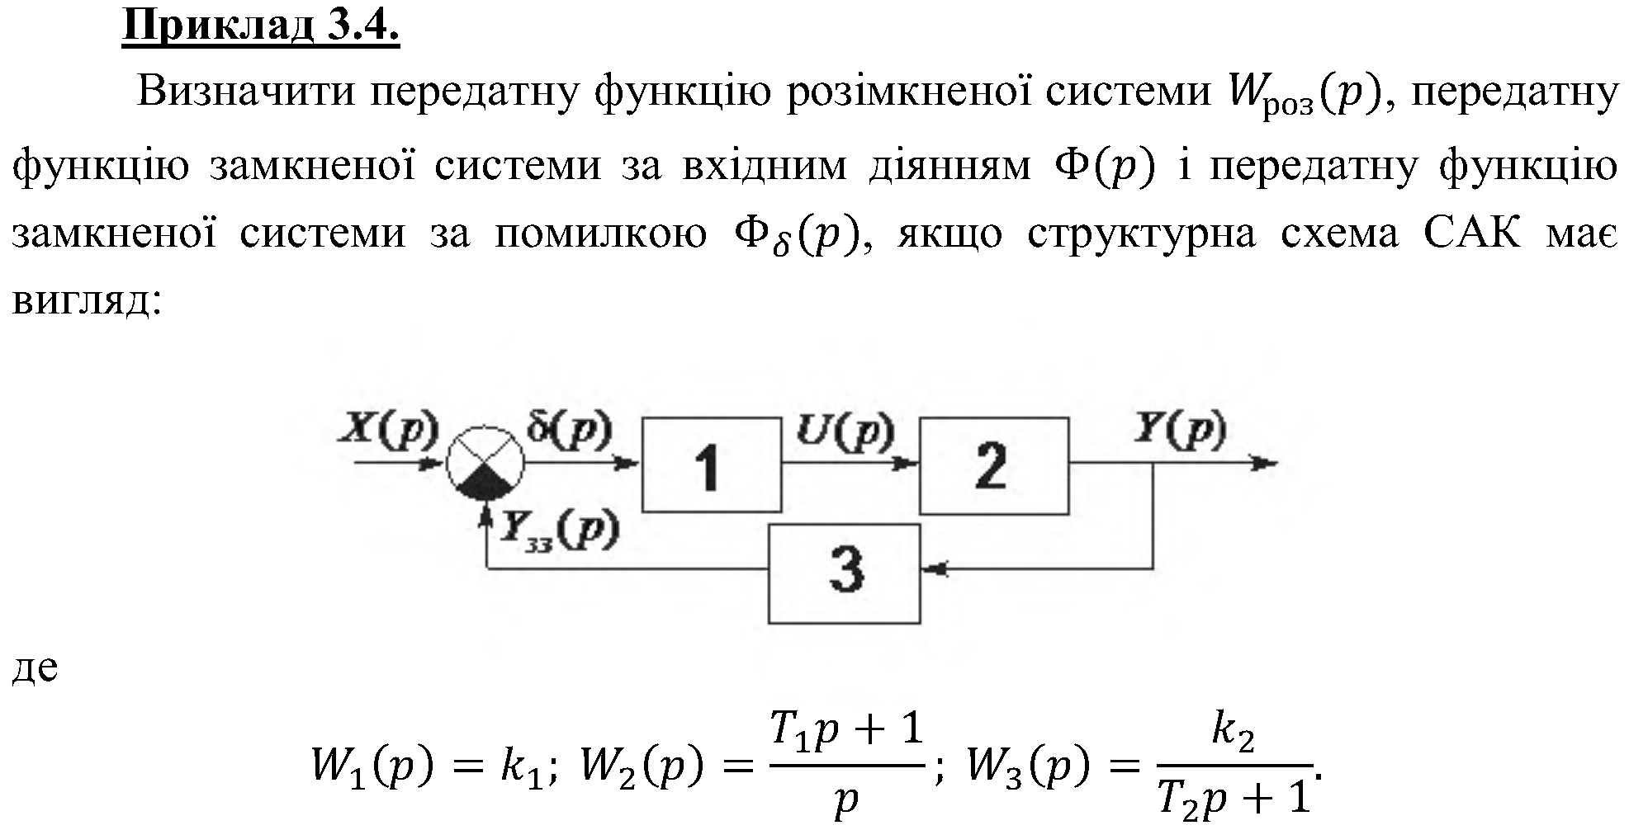
Київський національний університет імені Тараса Шевченка

Slide 18
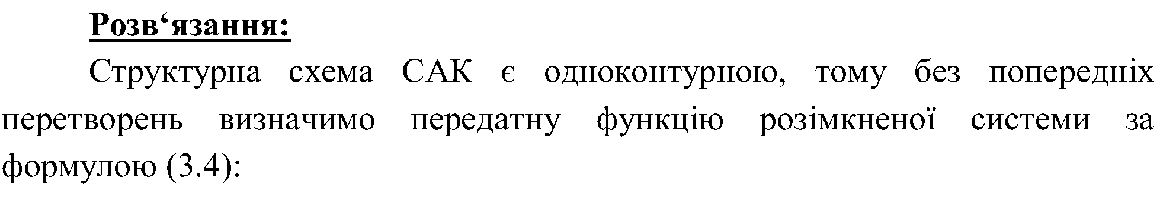
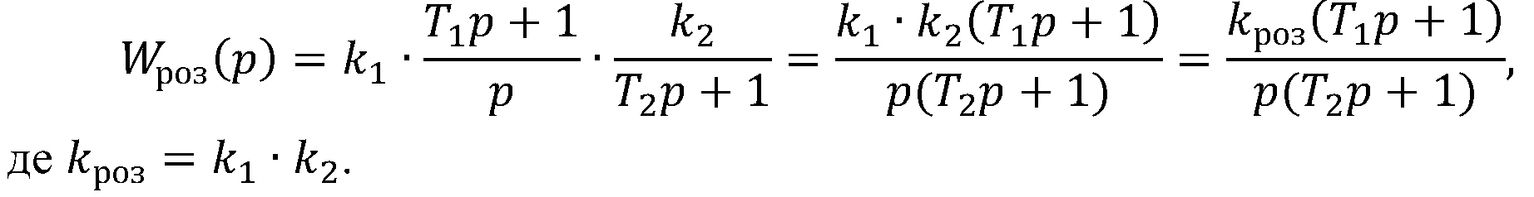
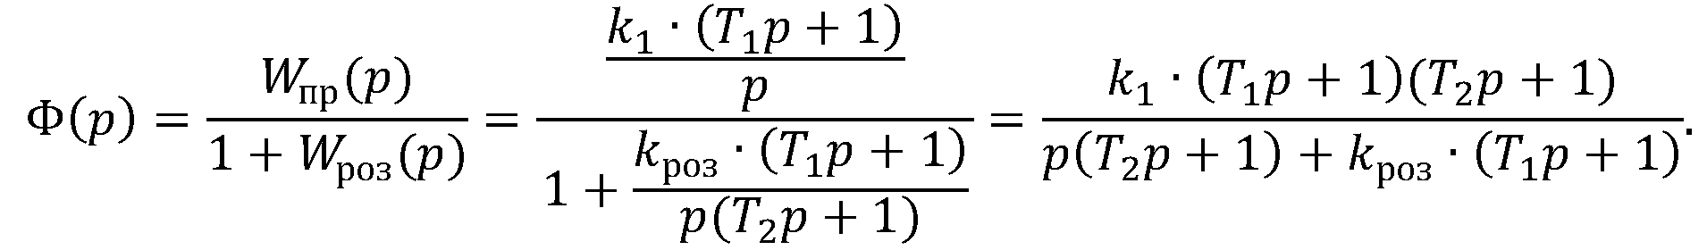
Київський національний університет імені Тараса Шевченка

Slide 19
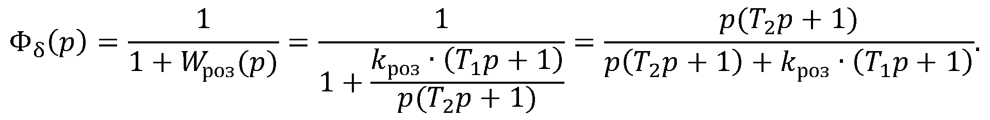
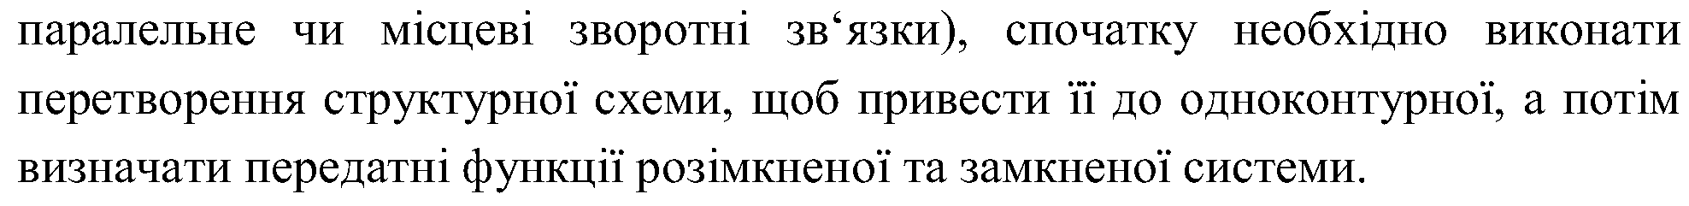
Київський національний університет імені Тараса Шевченка

Slide 20
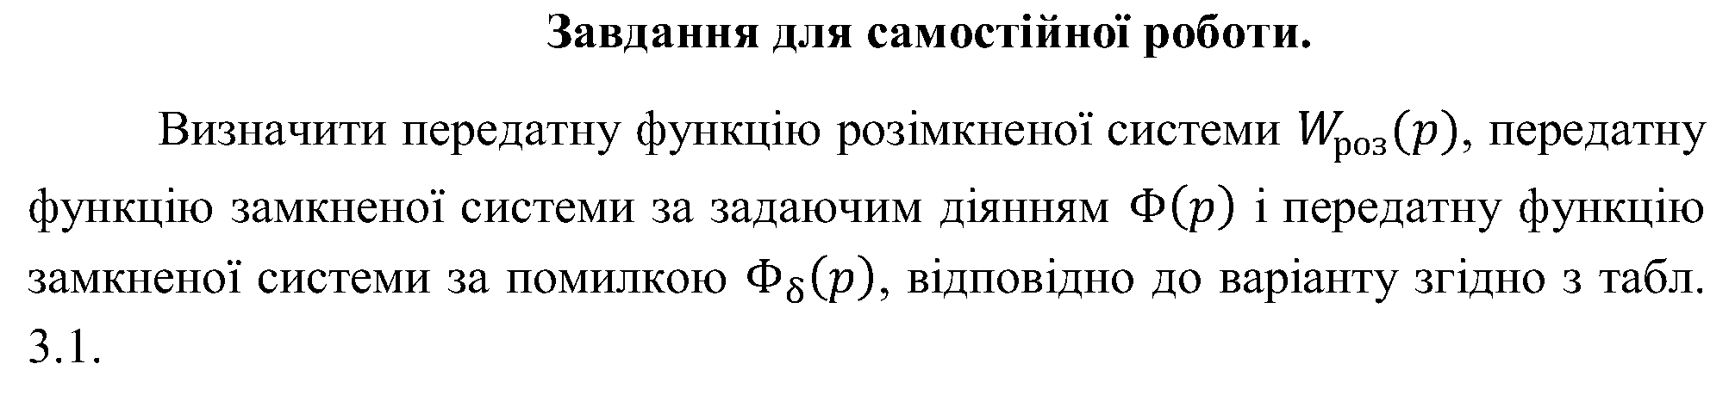
Київський національний університет імені Тараса Шевченка

Slide 21
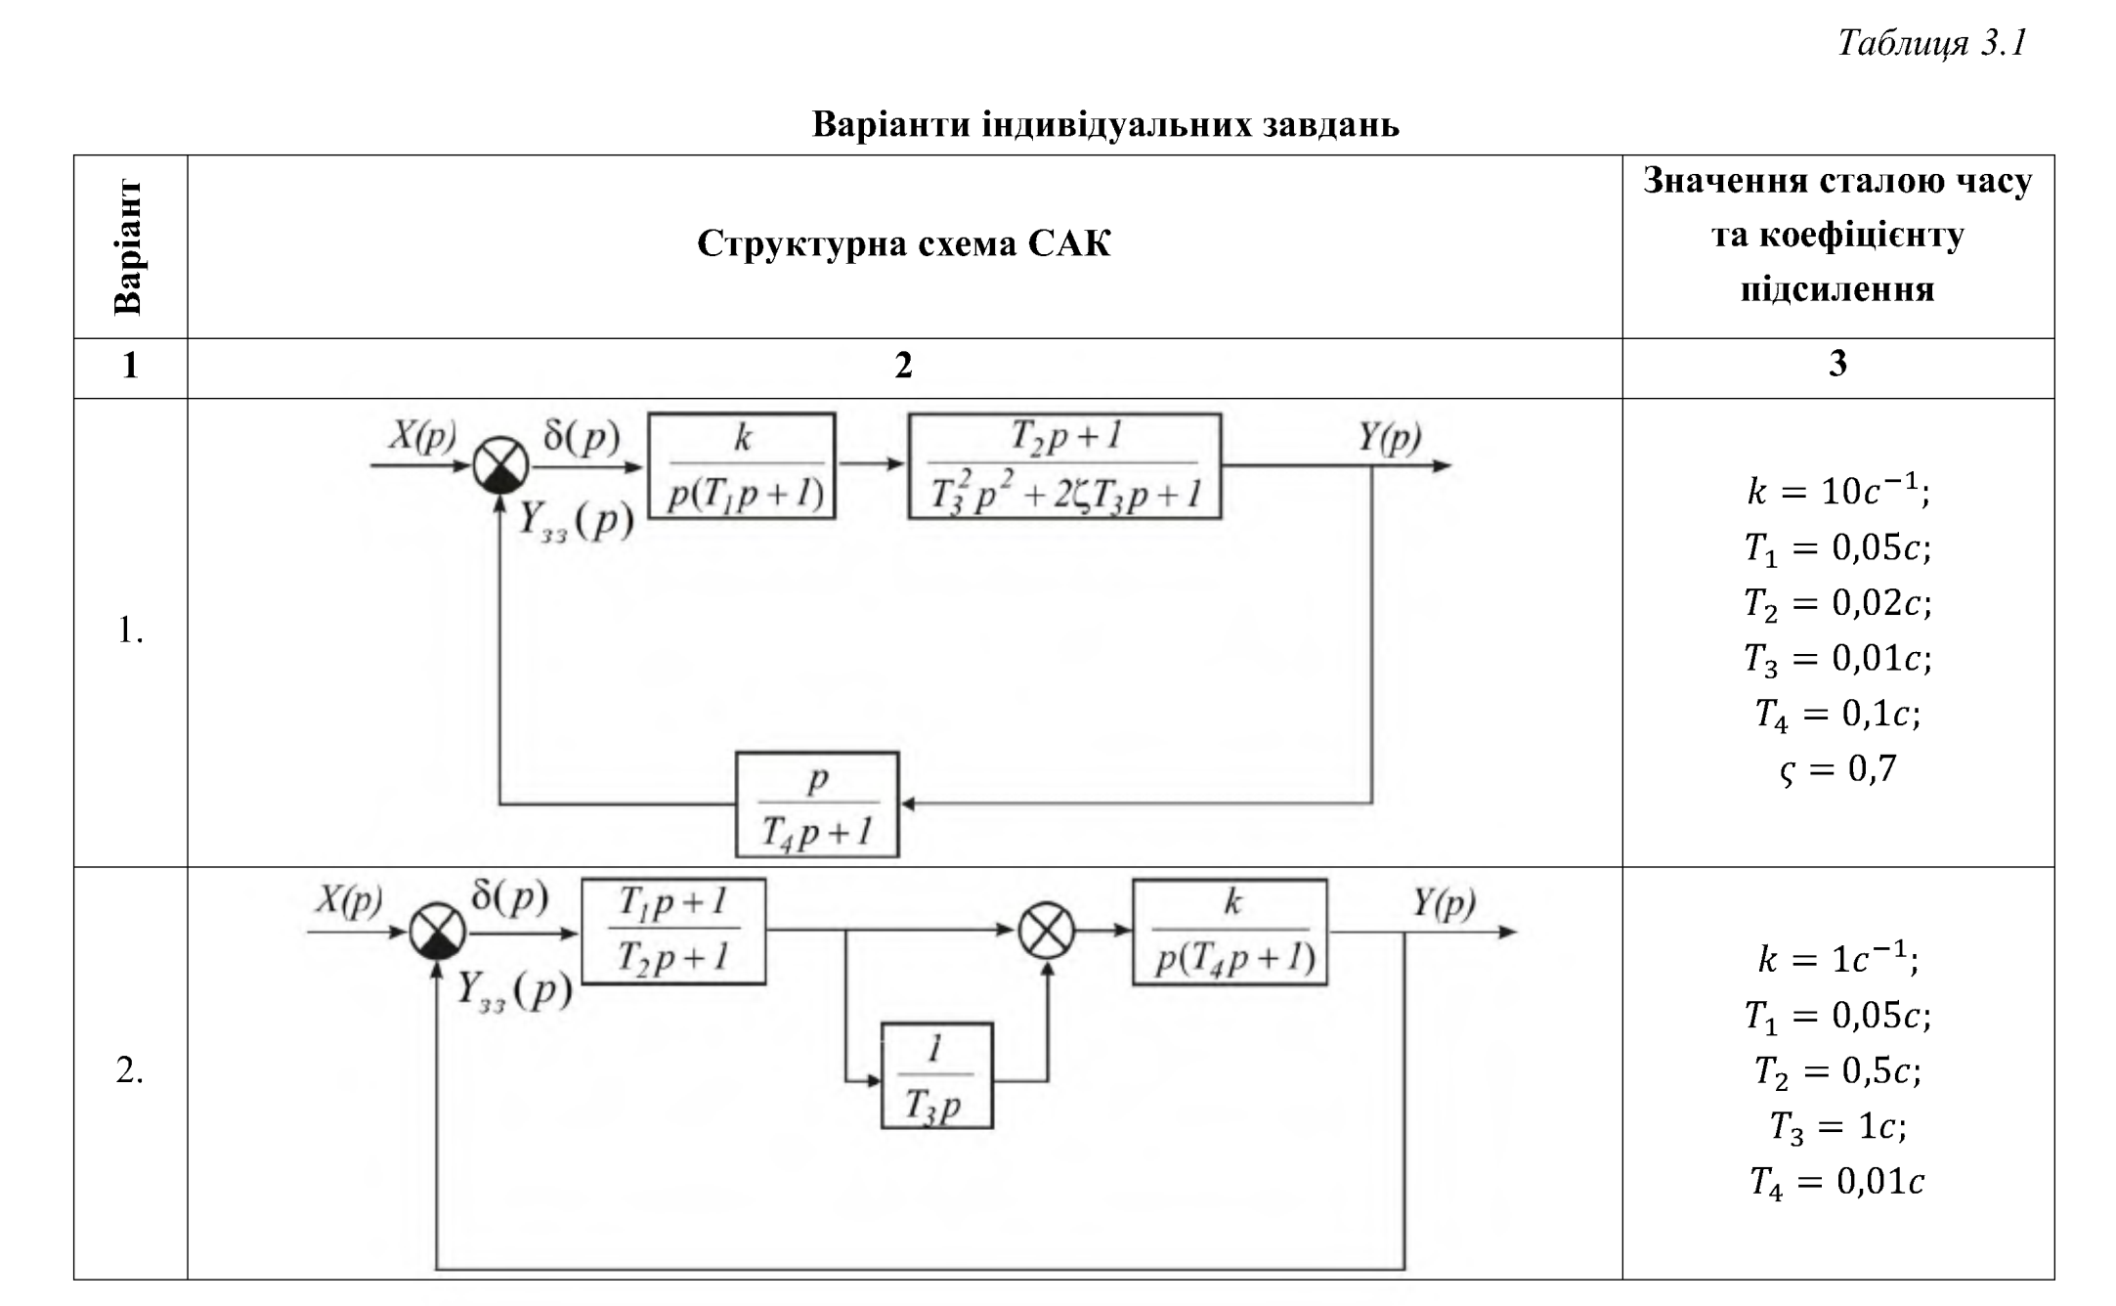
Київський національний університет імені Тараса Шевченка

Slide 22
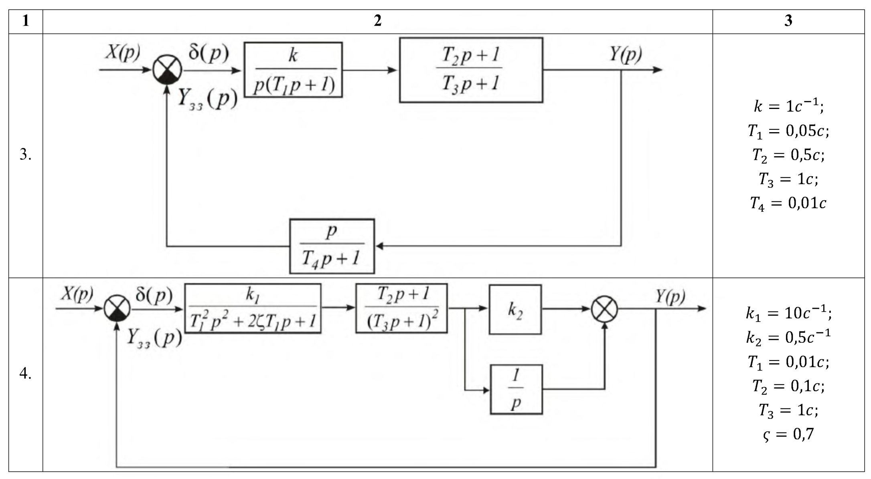
Київський національний університет імені Тараса Шевченка

Slide 23
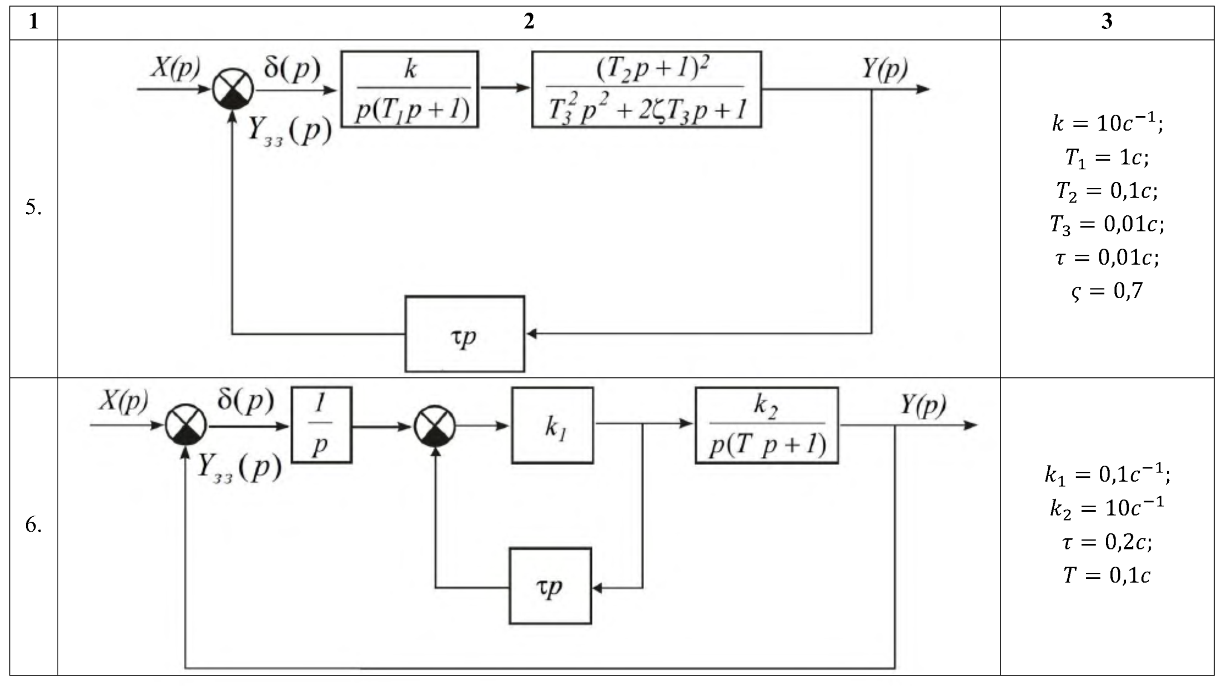
Київський національний університет імені Тараса Шевченка

Slide 24
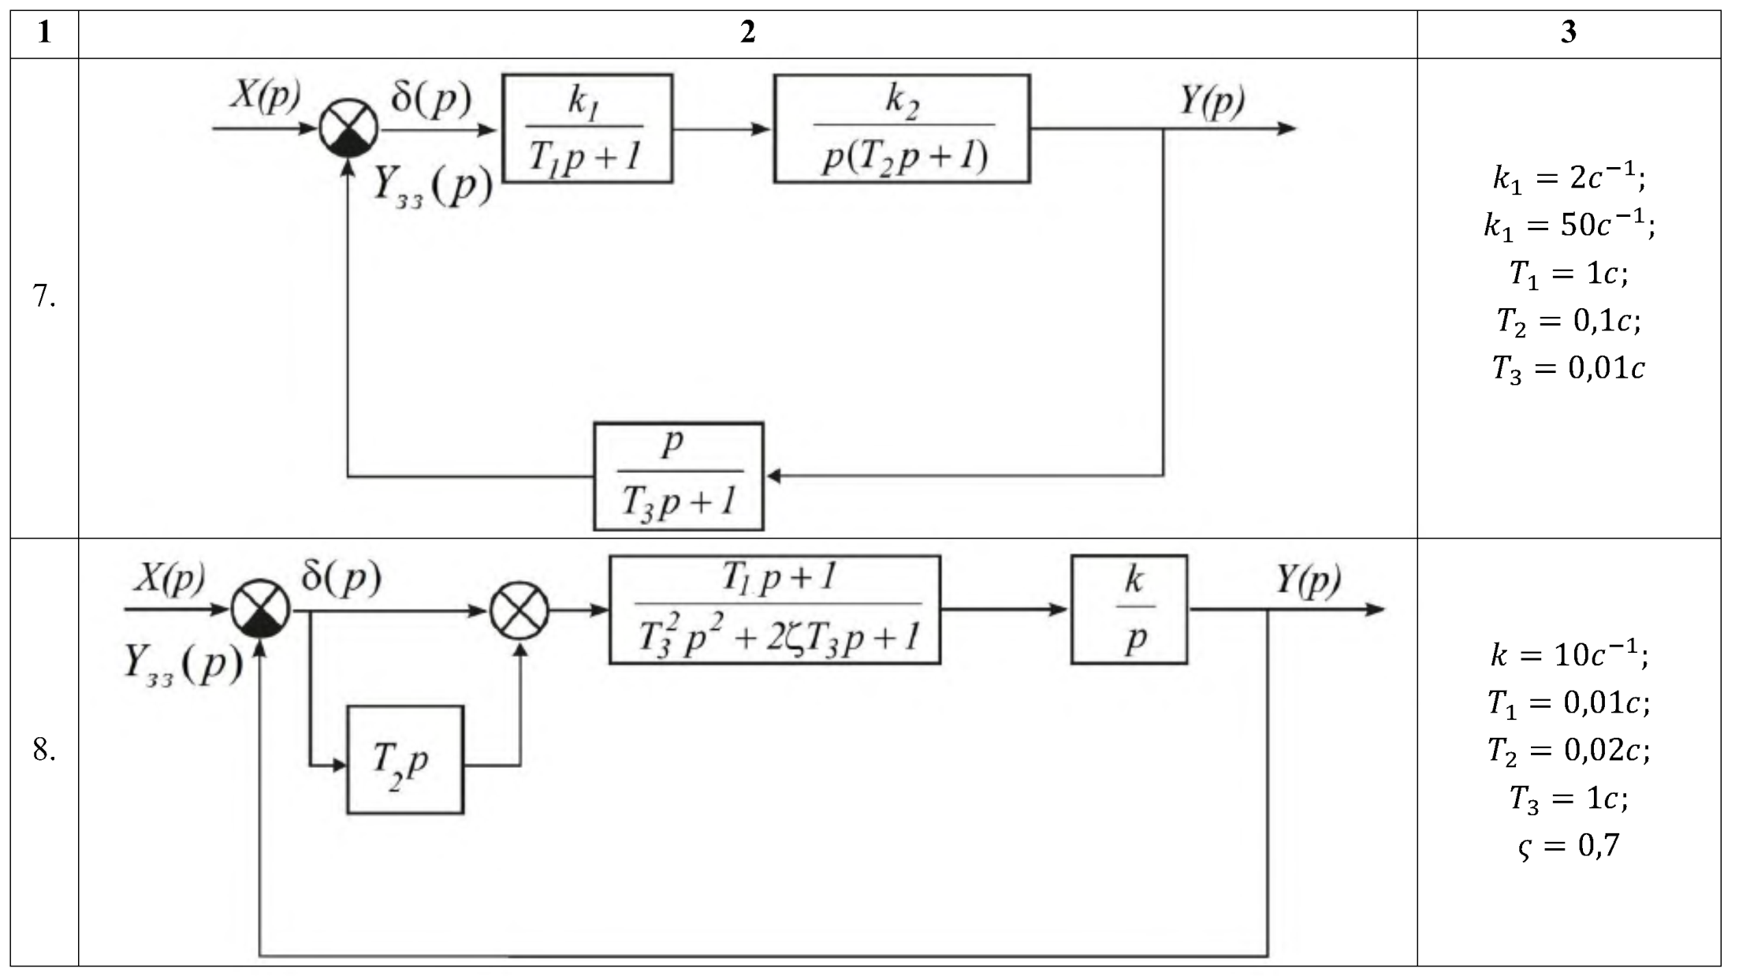
Київський національний університет імені Тараса Шевченка

Slide 25
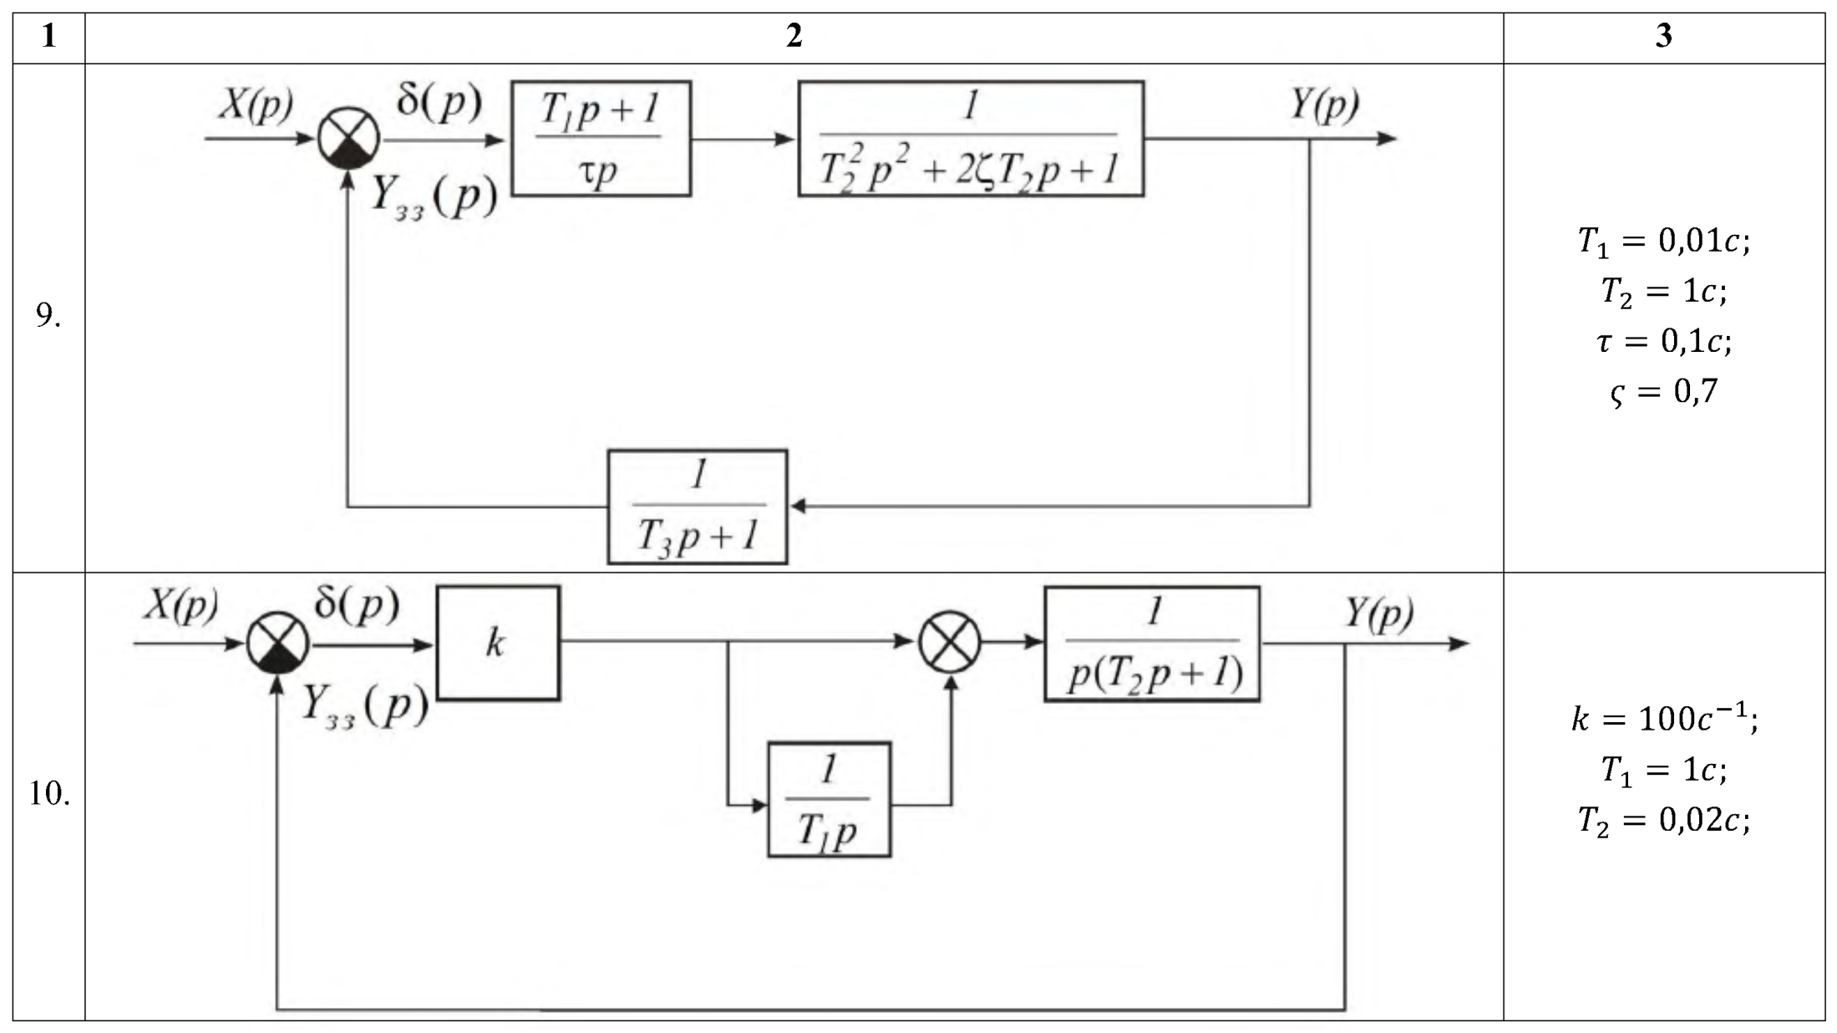
Київський національний університет імені Тараса Шевченка

Slide 26
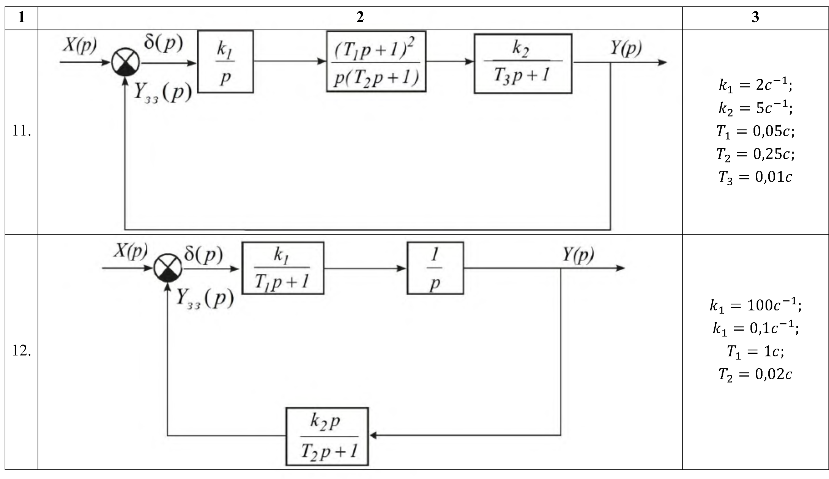
Київський національний університет імені Тараса Шевченка

Slide 27
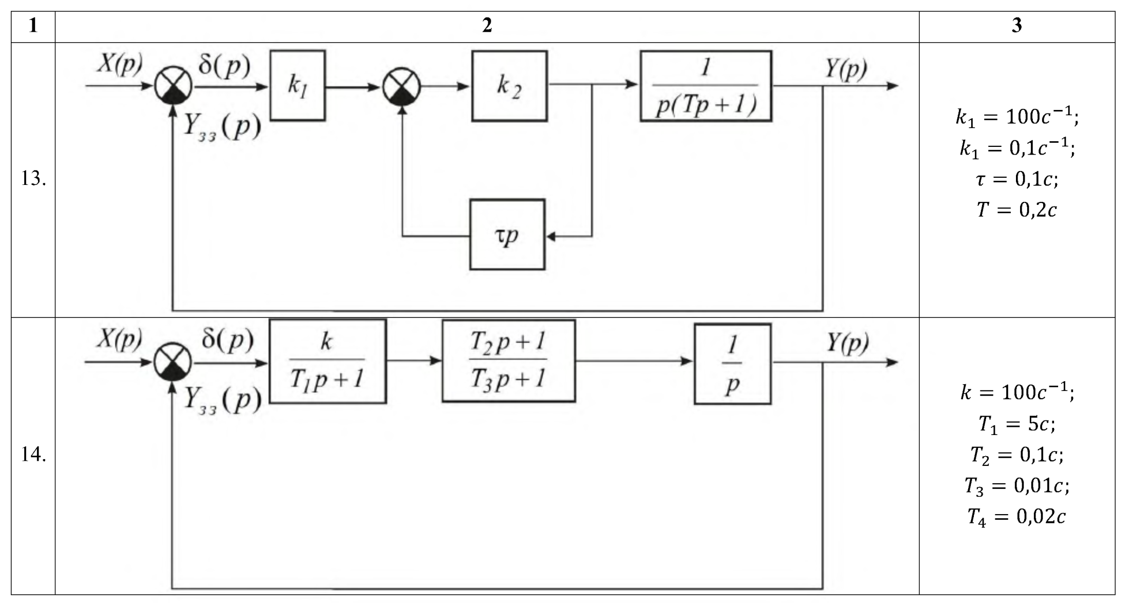
Київський національний університет імені Тараса Шевченка

Slide 28
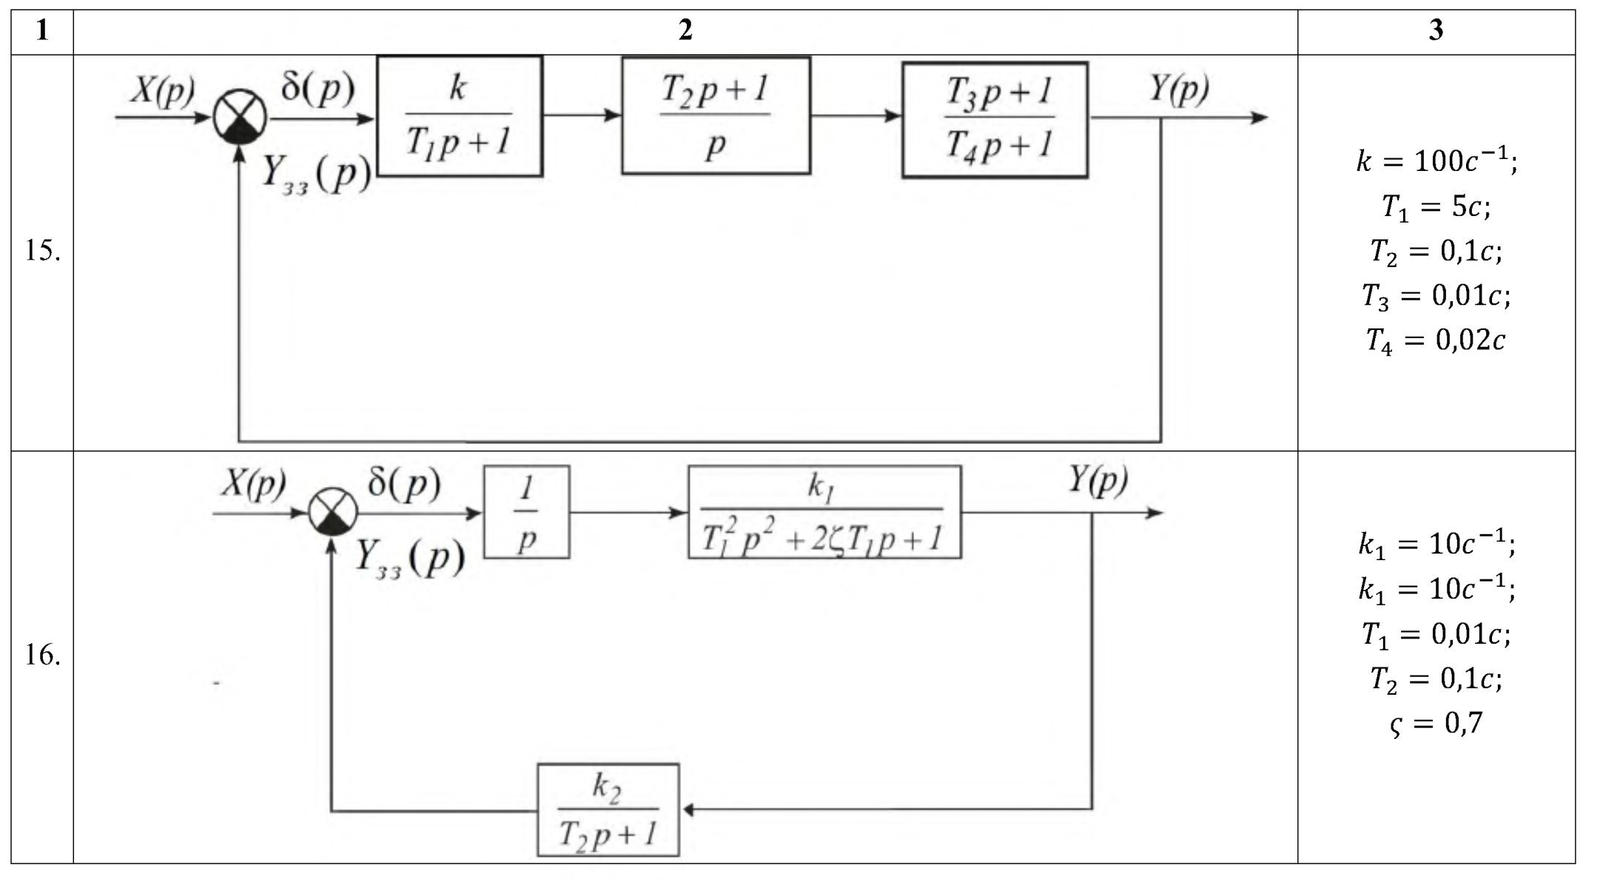
Київський національний університет імені Тараса Шевченка

Slide 29
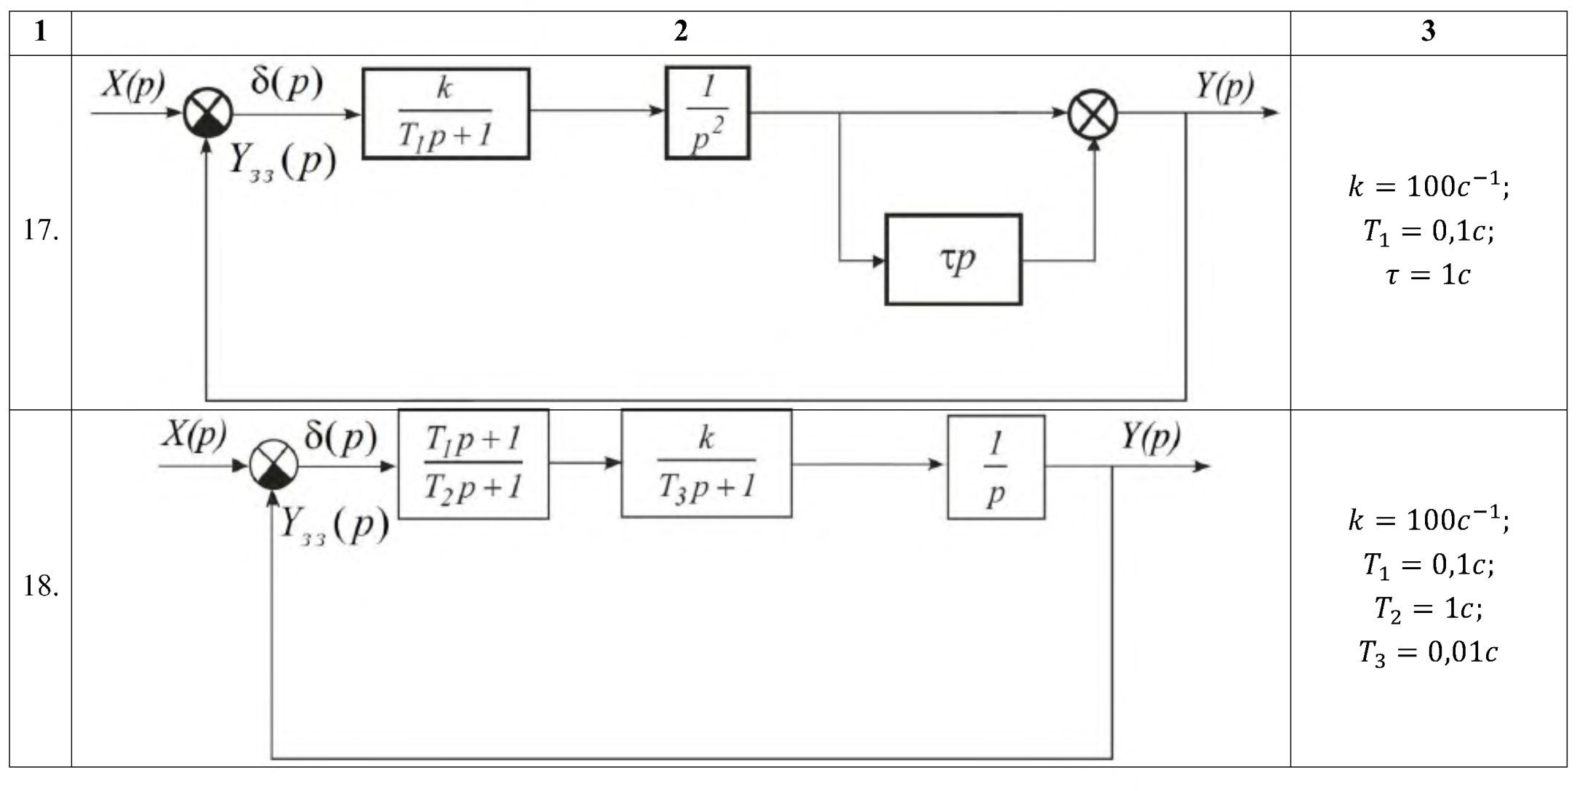
Київський національний університет імені Тараса Шевченка

Slide 30
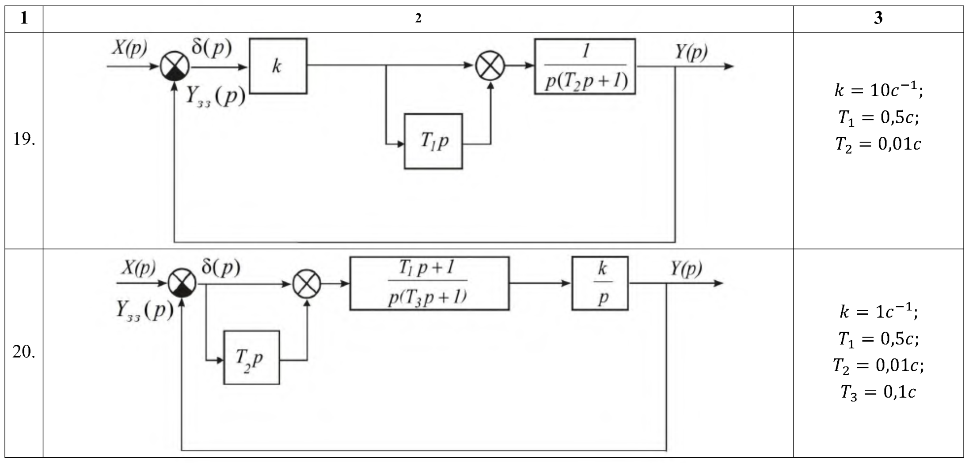
Київський національний університет імені Тараса Шевченка

Slide 31

Київський національний університет імені Тараса Шевченка

Slide 32

Київський національний університет імені Тараса Шевченка

Slide 33

Київський національний університет імені Тараса Шевченка
СПИСОК РЕКОМЕНДОВАНОЇ ЛІТЕРАТУРИ

Slide 34
Київський національний університет імені Тараса Шевченка
ЗАНЯТТЯ ЗАВЕРШЕНО, ДЯКУЮ за УВАГУ!

